Slide 1

자취생(1인 가구)을 위한
요리 레시피 제공 앱
2019 종합 프로젝트 평가회
Date- 2019 . 11. 19
지도 교수 : 박양재 교수님
팀장 : 201533745 문선일
팀원 : 201533740 노지홍
201534053 노권영

Slide 2
목차
1.
개발 목적
2.
개발 환경
3.
시스템 구성도
4.
주요 기능
5.
기대 효과
6.
향후 개선 방향
7.
시연 영상

Slide 3
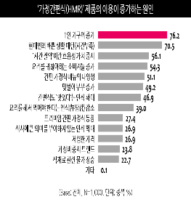
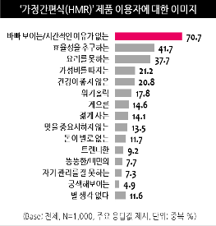
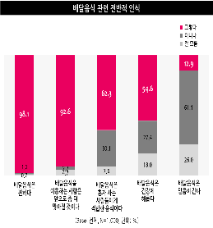
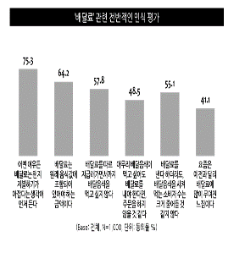
개발 목적
1인 가구 증가
+
현대인의 시간 부족
건강에 해롭다는 인식
배달료로 인한 경제적 부담

Slide 4
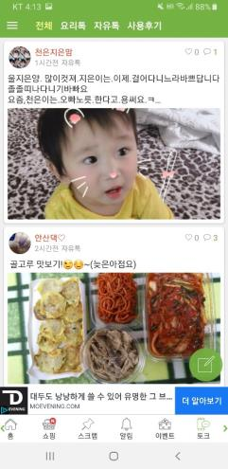
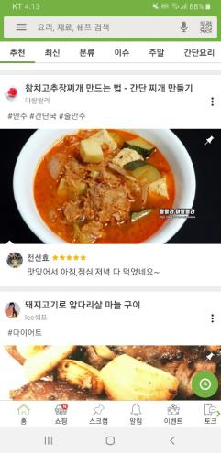
벤치 마킹
벤치마킹 아이템 : 만개의 레시피
요리 레시피 제공기능 보다
sns기능이 더 강조된 느낌
시간이 없는 현대인을 위해
유저의 일상, 자랑 등
요리에 도움되지 않는 내용 제거
조리시간 요리과정 고려
난이도 별 레시피 제공

Slide 5
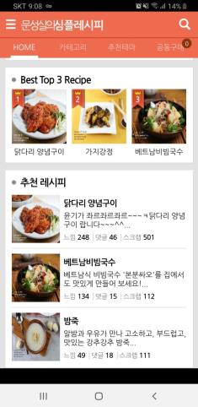
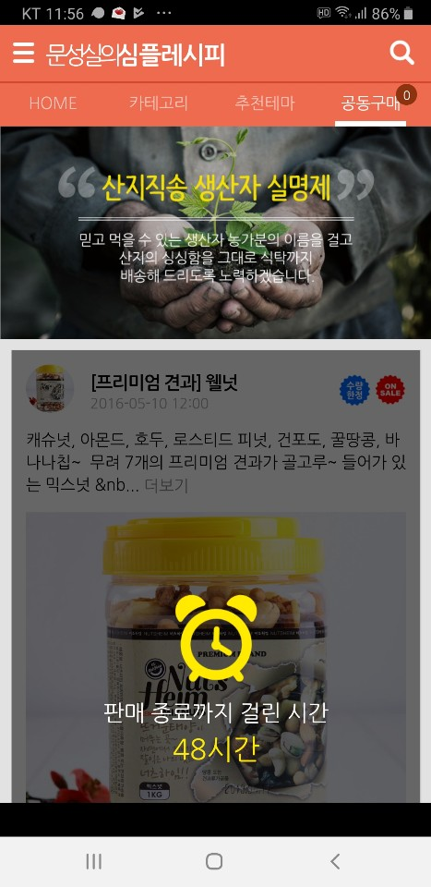
벤치 마킹
벤치마킹 아이템 : 심플 레시피
카테고리 외에도
다양한 기능(추천테마 기능)
오래 사용되지않은 기능인
공동구매 기능 관리가 되지 않음
Text

Slide 6

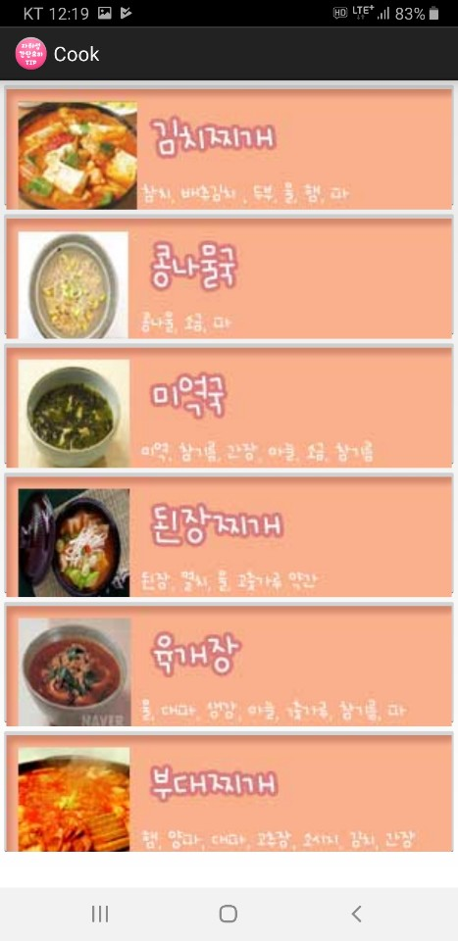
벤치 마킹
벤치마킹 아이템 : Cook
사용법이 매우 간단
메뉴들이 분류 없이 나열되어
메뉴 선택에 어려움

Slide 7
개발 환경( 웹 서버 )
구분 | 개발환경 | 규격 | 비고
개발툴 | 편집툴 | VS Code
 | 개발 IDE | ENIDE
 | 프레임워크 | Node.js
서버 | TCP Port주소 | 65000
 | IP주소 | 192.9.x.x
 | OS | Window 10 pro
 | DB | Mysql
서버 하드웨어 | CPU | AMD Ryzen 3900X
 | RAM | 16RAM
 | DISK | 1TB DISK
 | Network | 1Gbps

Slide 8
개발 환경( 사용자 앱 )
구분 | 개발환경 | 규격 | 비고
개발툴 | 편집툴 | Android Studio
 | 개발 IDE | Android Studio
 | 프레임워크 | JAVA, RxAndroid
클라이언트(모바일) | OS | Android 8.0
하드웨어 | CPU | Snap Dragon 660
 | RAM | 3GB
 | DISK | 64GB
 | Network | Wi-Fi

Slide 9




시스템 구조
자취세끼 서버
관리자 웹
사용자 애플리케이션
로그인
로그인
메뉴 등록/삭제
카테고리 별 레시피 조회
메뉴 리스트 조회
REST API
난이도 별 레시피 조회
레시피 리스트 조회
즐겨찾기 목록 레시피 조회
레시피 등록/수정
유저가 등록한 레시피 조회
회원 리스트 조회
재료 선택 후 레시피 검색
회원 삭제
통합 데이터베이스
즐겨찾기 등록/삭제

Slide 10
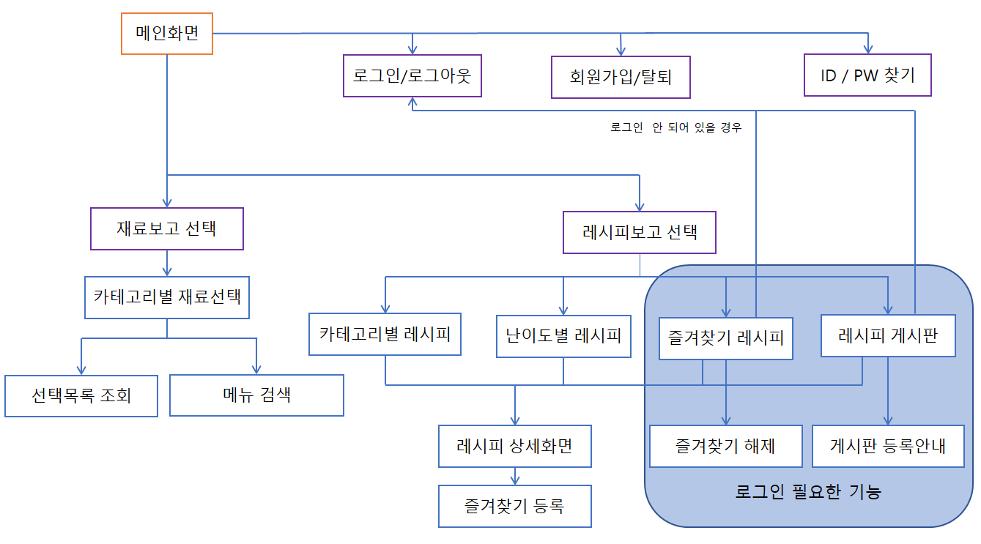
메뉴 구조도

Slide 11
DB 구조
FK
menu
menunum INT PK
menuname VARCHAR(45)
category VARCHAR(45)
recipenum INT
difficulty INT
image VARCHAR(45)
recipeexistence CHAR
recipe
menunum INT PK
recipeorder1 VARCHAR(45)
orderimage1 VARCHAR(45)
: :
recipeorder10 VARCHAR(45)
orderimage10 VARCHAR(45)
meterial VARCHAR(45)
users
usernum INT PK
userid VARCHAR(45) PK
password VARCHAR(45)
email VARCHAR(45)
favorite VARCHAR(45)

Slide 12
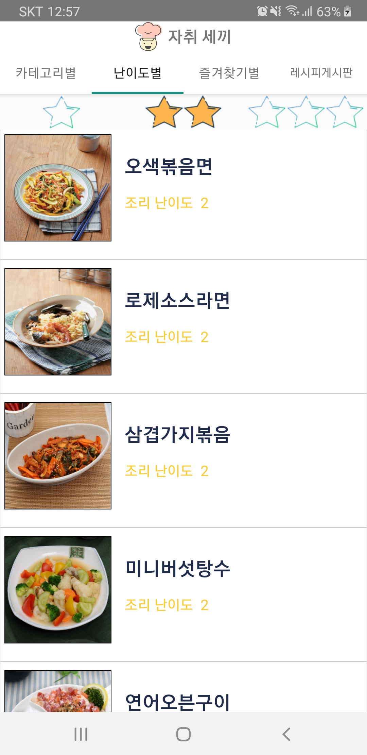
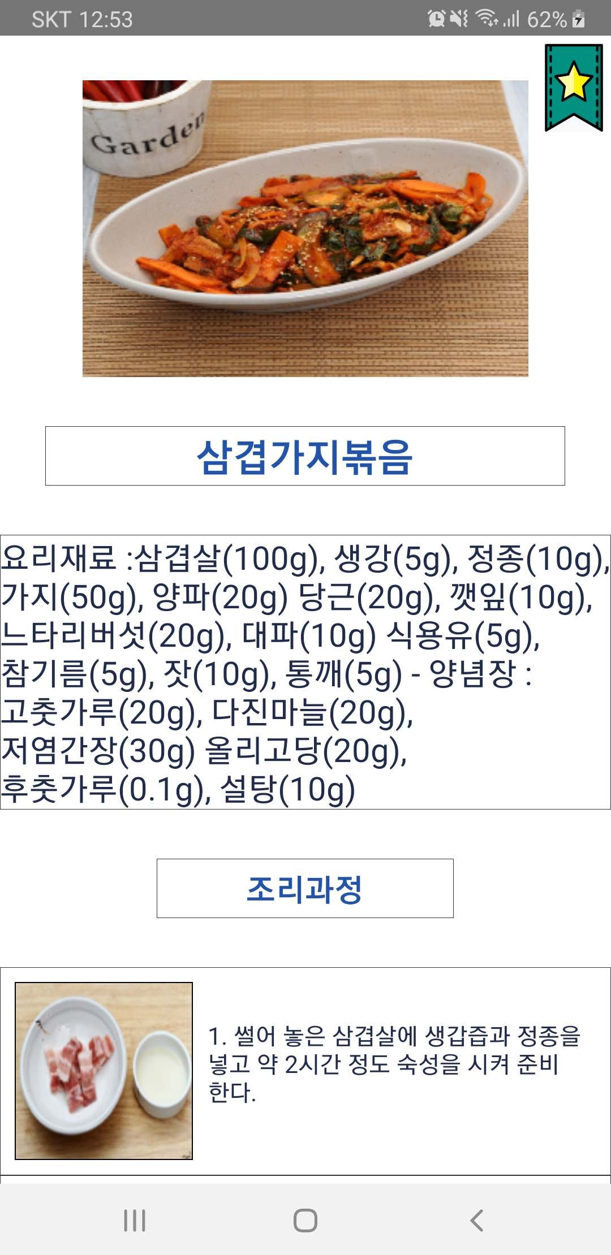
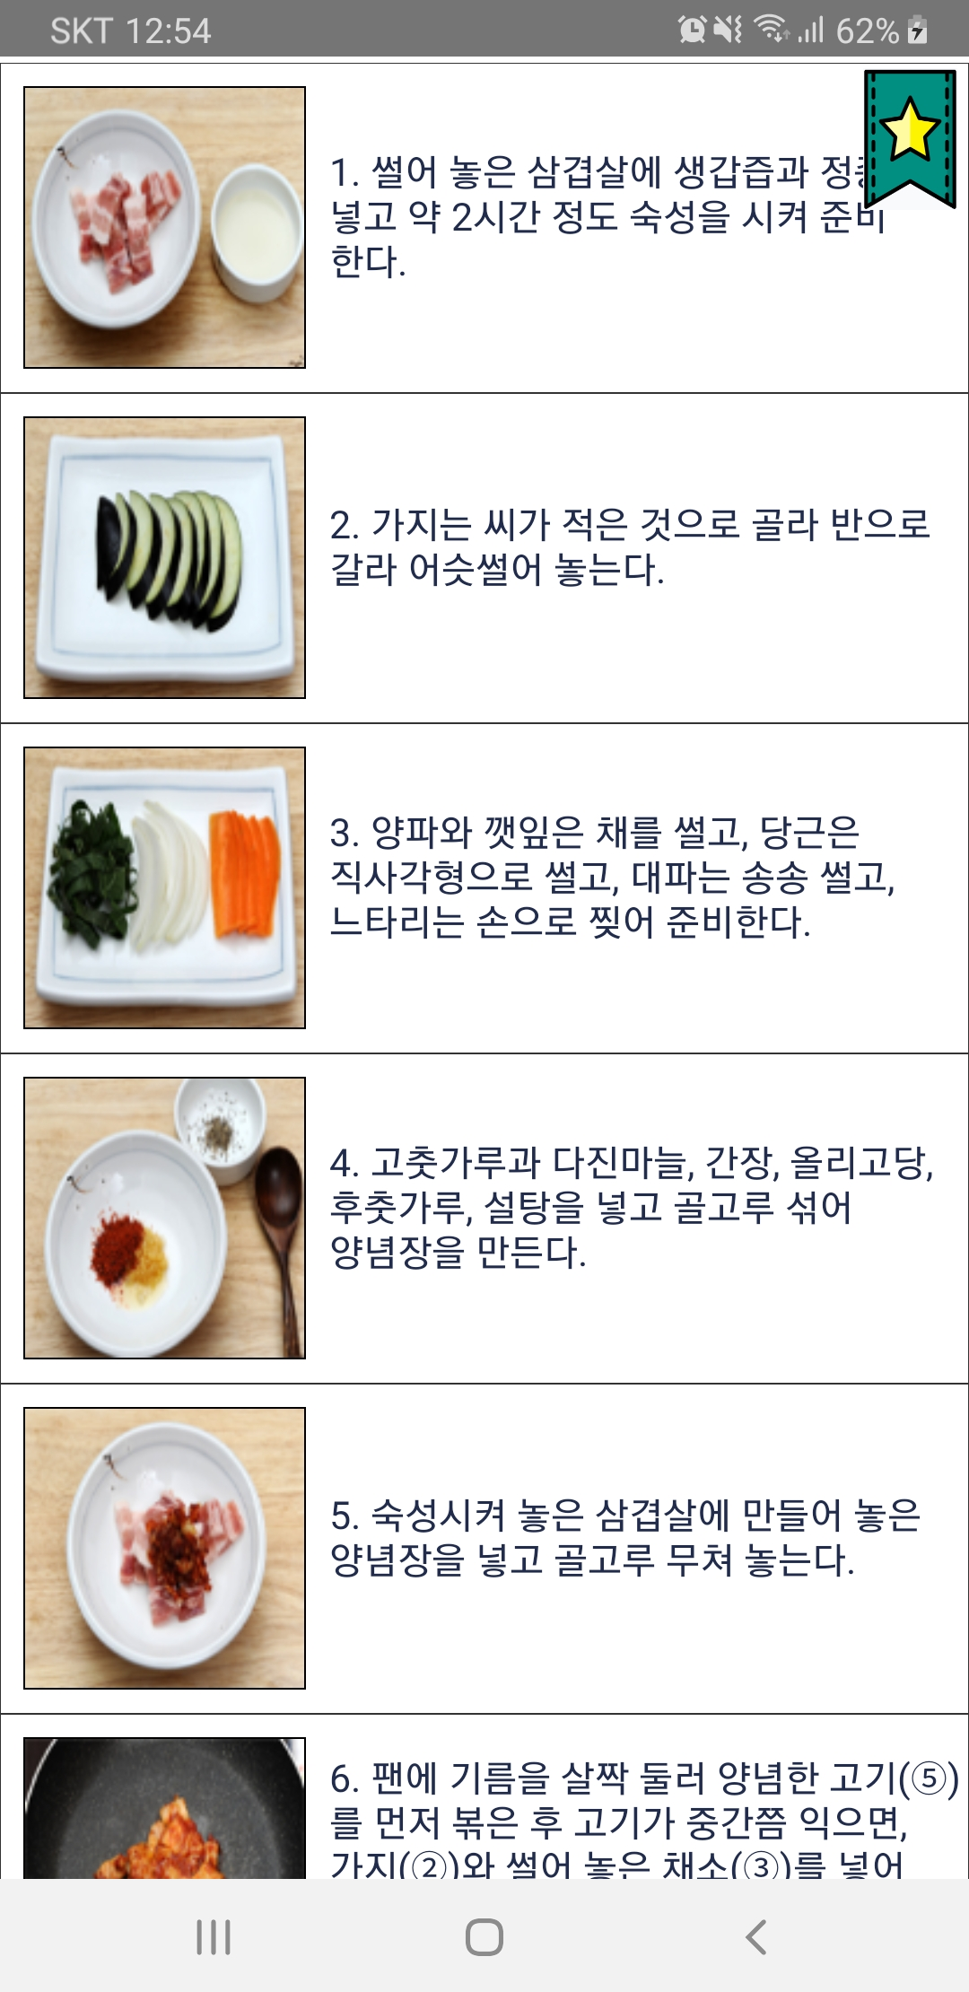
주요 기능 – 레시피 보고 선택
<메뉴 리스트>
<상세화면>
<조리과정>

Slide 13
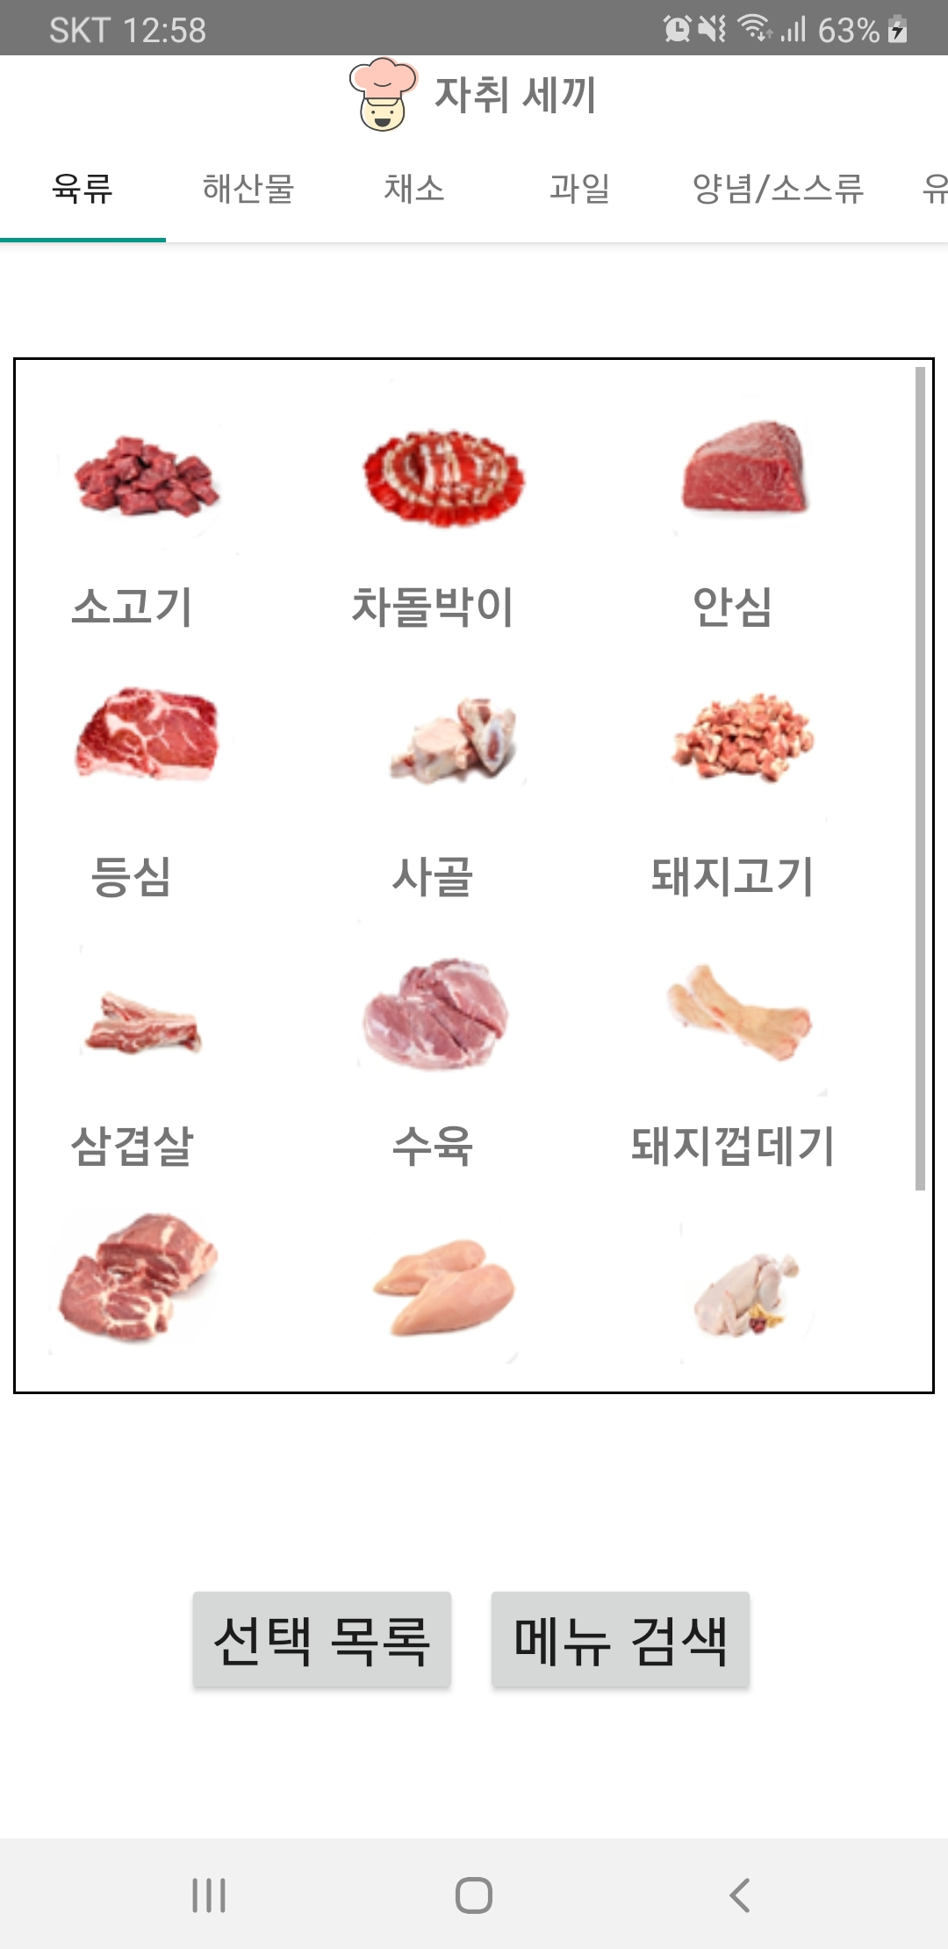
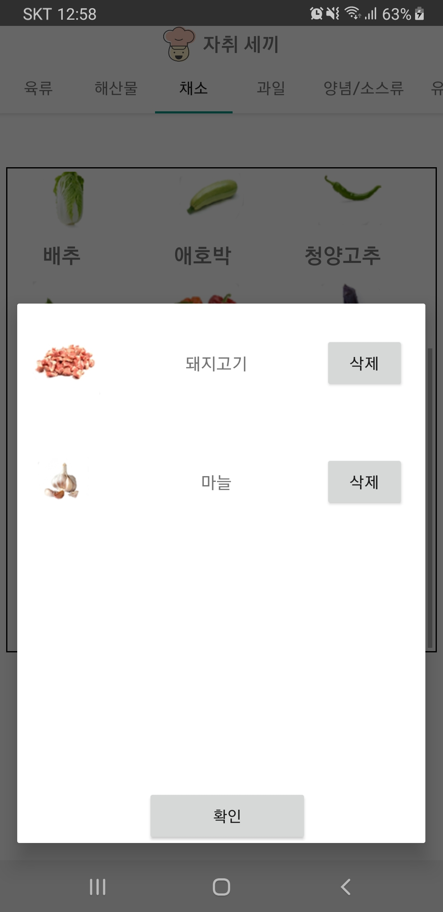
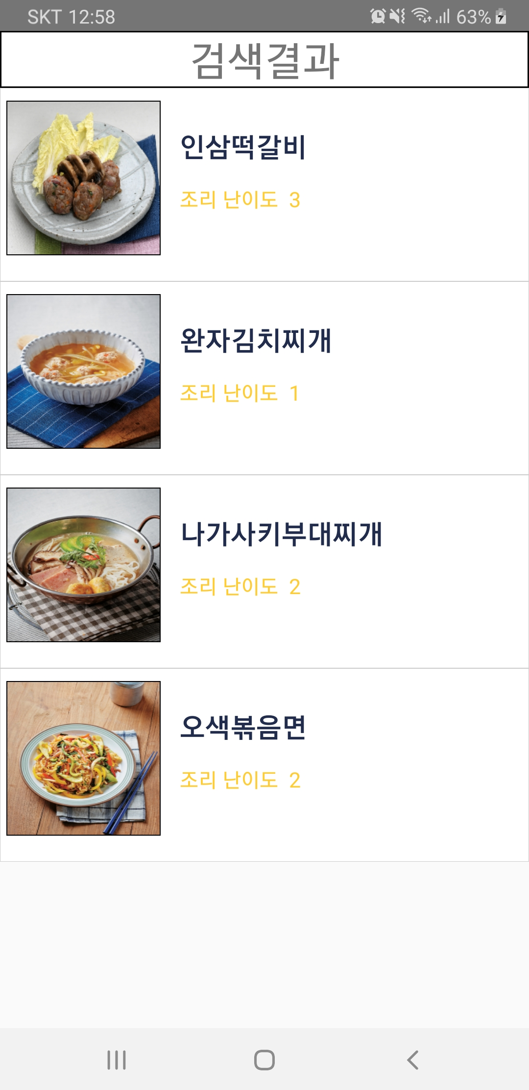
주요 기능 – 재료 보고 선택
<재료 선택>
<선택 목록 확인>
<검색 결과>

Slide 14
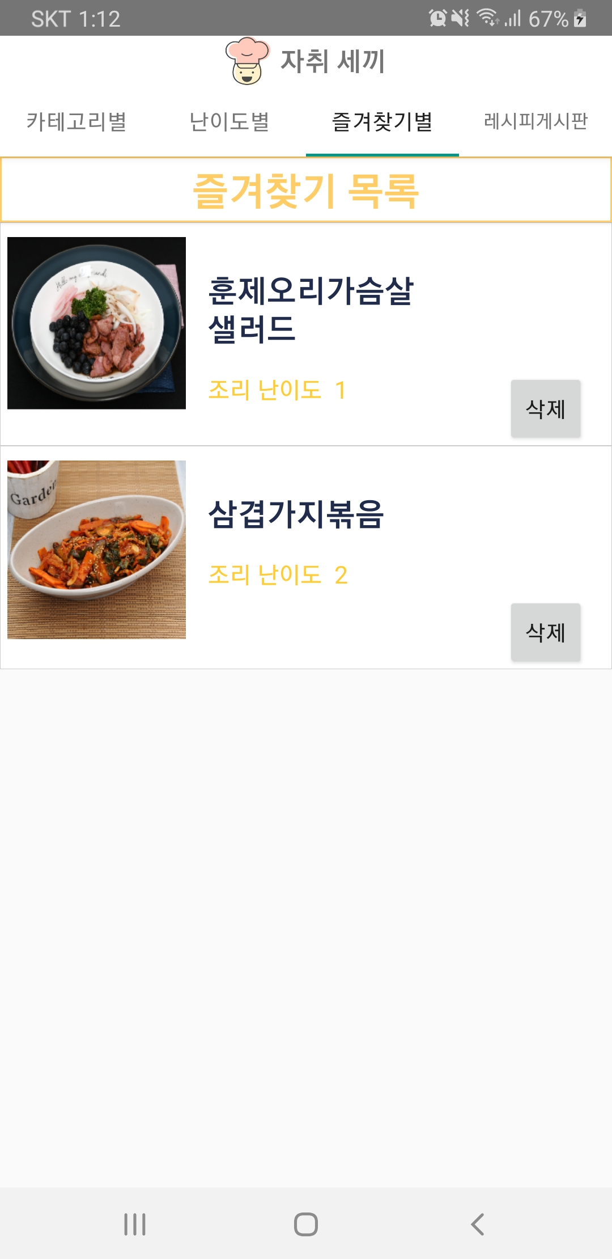
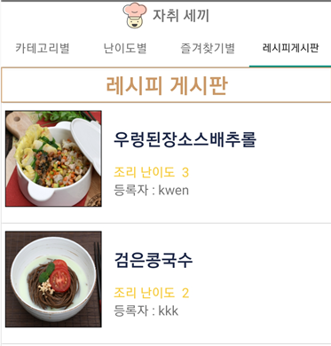
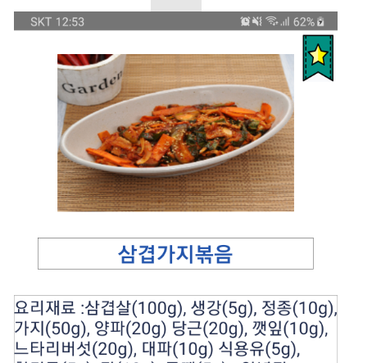
주요 기능 – 즐겨찾기 • 레시피 게시판
<즐겨찾기 버튼>
<즐겨찾기 목록>
<레시피 게시판>
유저 닉네임

Slide 15

기대 효과
요리에 대한 부담감 개선
시도해 볼 만한 영역
난이도별 레시피 기능
요리에 대한 흥미
남는 재료의 재활용
경제적인 부담 감소
음식물 쓰레기 감소
1인 가구의 요리를 방해하는
요소들에 대한 맞춤 솔루션 제공

Slide 16


향후 개선 방향
부족한 레시피 데이터는
꾸준히 식품의약품안전처의
조리식품 DB, 블로그를 통한
저작권 동의로
지속적인 업데이트 필요

Slide 17
웹 시연영상

Slide 18
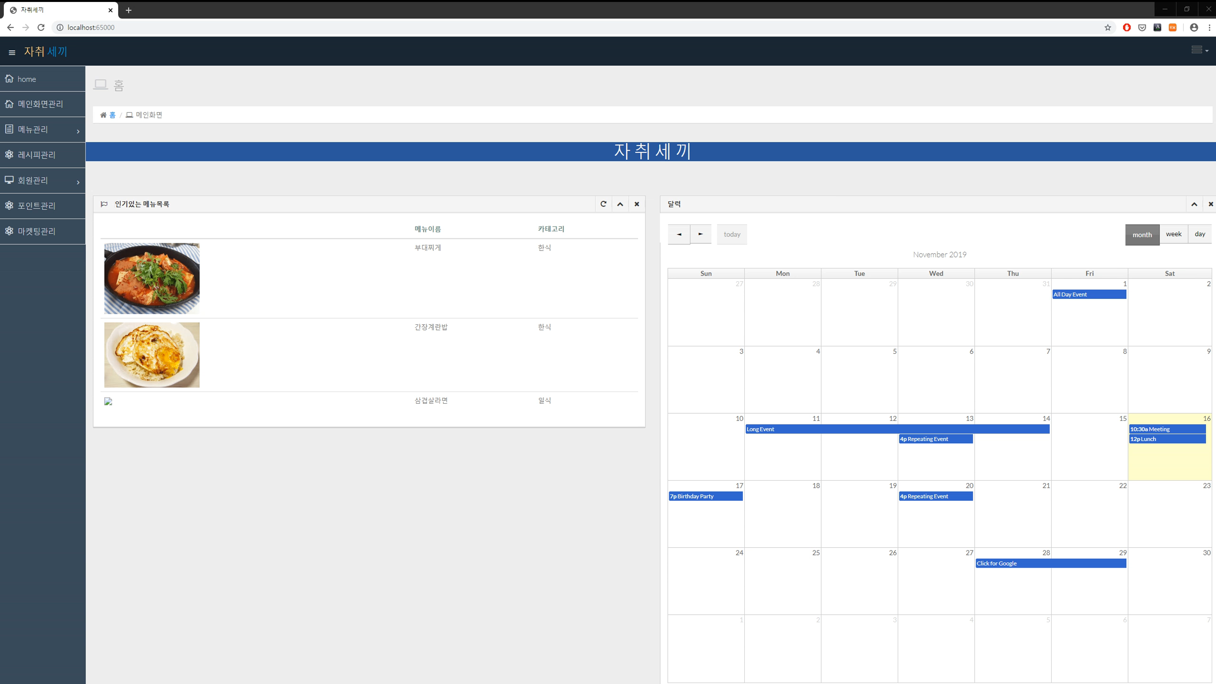

Slide 19
모바일 회원기능 시연 영상

Slide 20
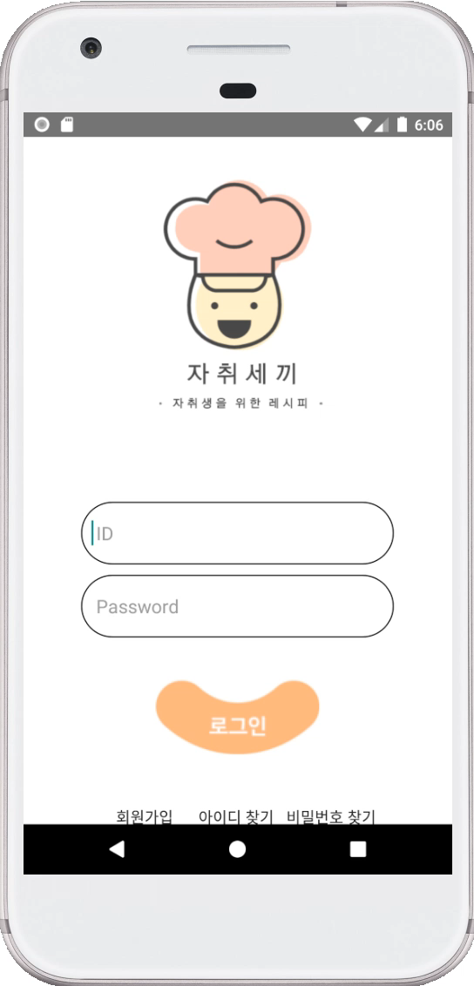

Slide 21
모바일 레시피 기능 시연영상

Slide 22
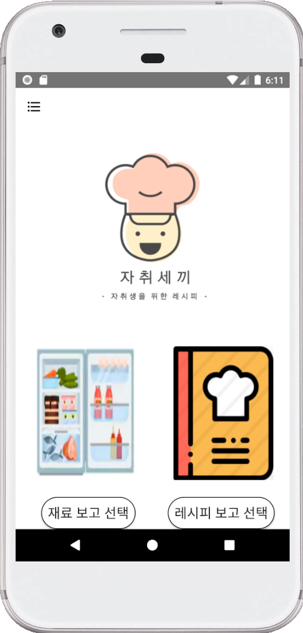

Slide 23
감사합니다

